Slide 1
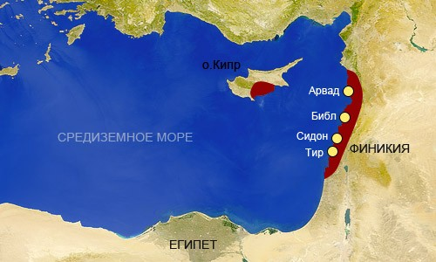
Какая страна располагалась узкой полосой вдоль восточного берега Средиземного моря?

Slide 2
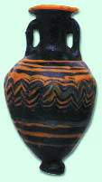

Чем прославились в древности финикийцы?

Slide 3
Искусство росписи по стеклу.

Slide 4
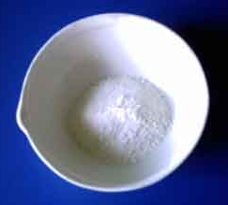
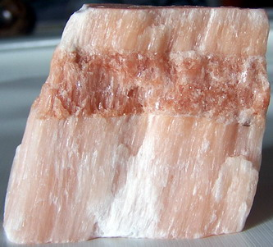
поташ и селенит

Slide 5
Витраж (от лат. vitrum и фр. vitre – стекло)
- узор или композиция, изготовленная из стекла или другого материала, пропускающего свет.

Slide 6
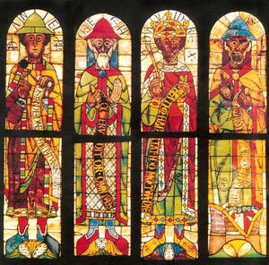
Одним из самых старых считается витраж из Аугсбургского собора

Slide 7
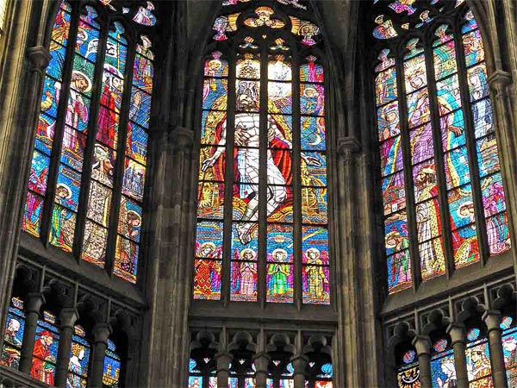
Расцвет витража приходится на средние века (с 13 века)

Slide 8
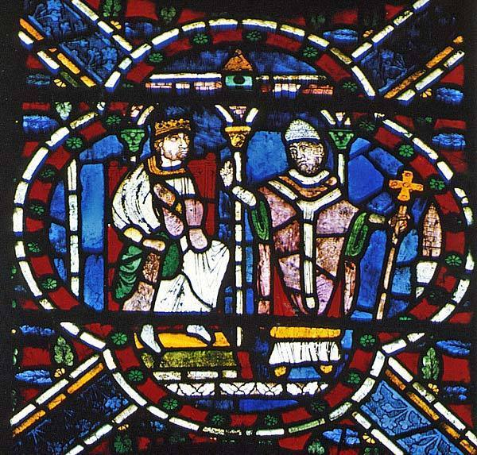
Секрет изготовления красок держали в тайне
Стекло окрашивали оксидами металлов, особенно любили медный и серебряный.
Каждый кусочек стекла нарезали по особому шаблону, а потом их все соединяли в композицию.

Slide 9
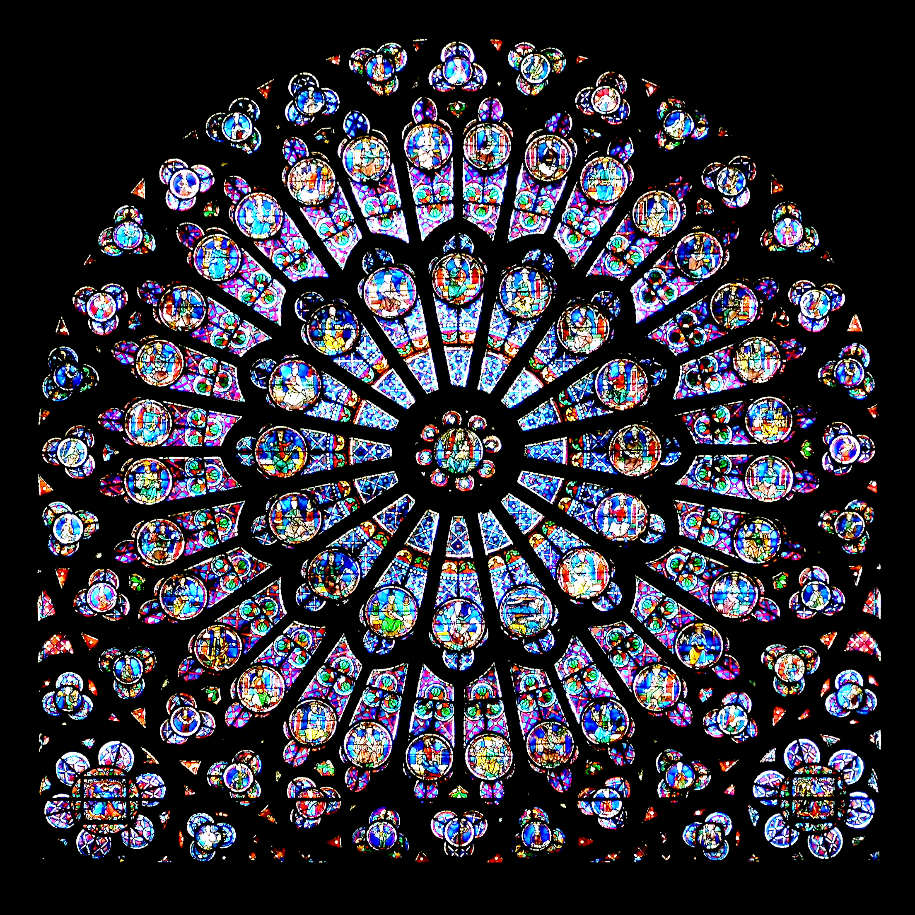

Slide 10
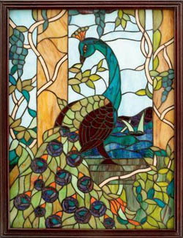
С конца 19 века- новый всплеск интереса к росписи по стеклу
Произошло это благодаря появлению нового стиля в искусстве – модерн.
По сути это стало «вторым рождением» росписи по стеклу.

